Slide 1

경기도의회
GYEONGGI PROVINCIAL COUNCIL
경기도의회 의정정보시스템
도민과 함께 만드는 의정 — 설명회 자료
2026. 09. 05 · 경기도의회사무처

Slide 2
목차
01
의정정보시스템이란
02
무엇이 달라지나
03
주요 기능 — 의안 · 회의 · 참여
04
이용 현황과 앞으로의 계획
경기도의회 · 의정정보시스템
2 / 12

Slide 3
01
의정정보시스템이란
의안 · 회의록 · 의원 활동을 한 곳에서 찾아보실 수 있습니다
경기도의회 · 의정정보시스템
3 / 12

Slide 4
의정정보시스템이란
경기도의회가 운영하는 의정정보 통합 누리집입니다
• 의안, 회의록, 의원 활동을 한 곳에서 찾아보실 수 있습니다
• 회기 중 본회의는 인터넷 방송으로 보실 수 있습니다
• 정책 의견을 온라인으로 제출하실 수 있습니다
– 의견은 소관 위원회에 전달되고, 처리 결과를 알려 드립니다
• PC · 휴대폰 어디서나 같은 화면으로 이용하실 수 있습니다
공식 누리집 표시(마스트헤드)와 기관 식별 표시(아이덴티파이어)가 있는 화면만 경기도의회의 공식 서비스입니다.
경기도의회 · 의정정보시스템
4 / 12

Slide 5
무엇이 달라지나
기존 · 개편
기존
개편
• 시스템마다 다른 화면과 메뉴
• 의안 검색에 여러 단계
• 휴대폰에서 글자가 작음
• 모든 시스템이 같은 디자인(공통 디자인 시스템 v3)
• 통합검색 한 번으로 의안 · 회의록 · 의원
• 글자 17px · 버튼 48px — 정부 디지털 서비스 기준(KRDS)
경기도의회 · 의정정보시스템
5 / 12

Slide 6
02
주요 기능
의안 · 회의 · 도민 참여
경기도의회 · 의정정보시스템
6 / 12

Slide 7
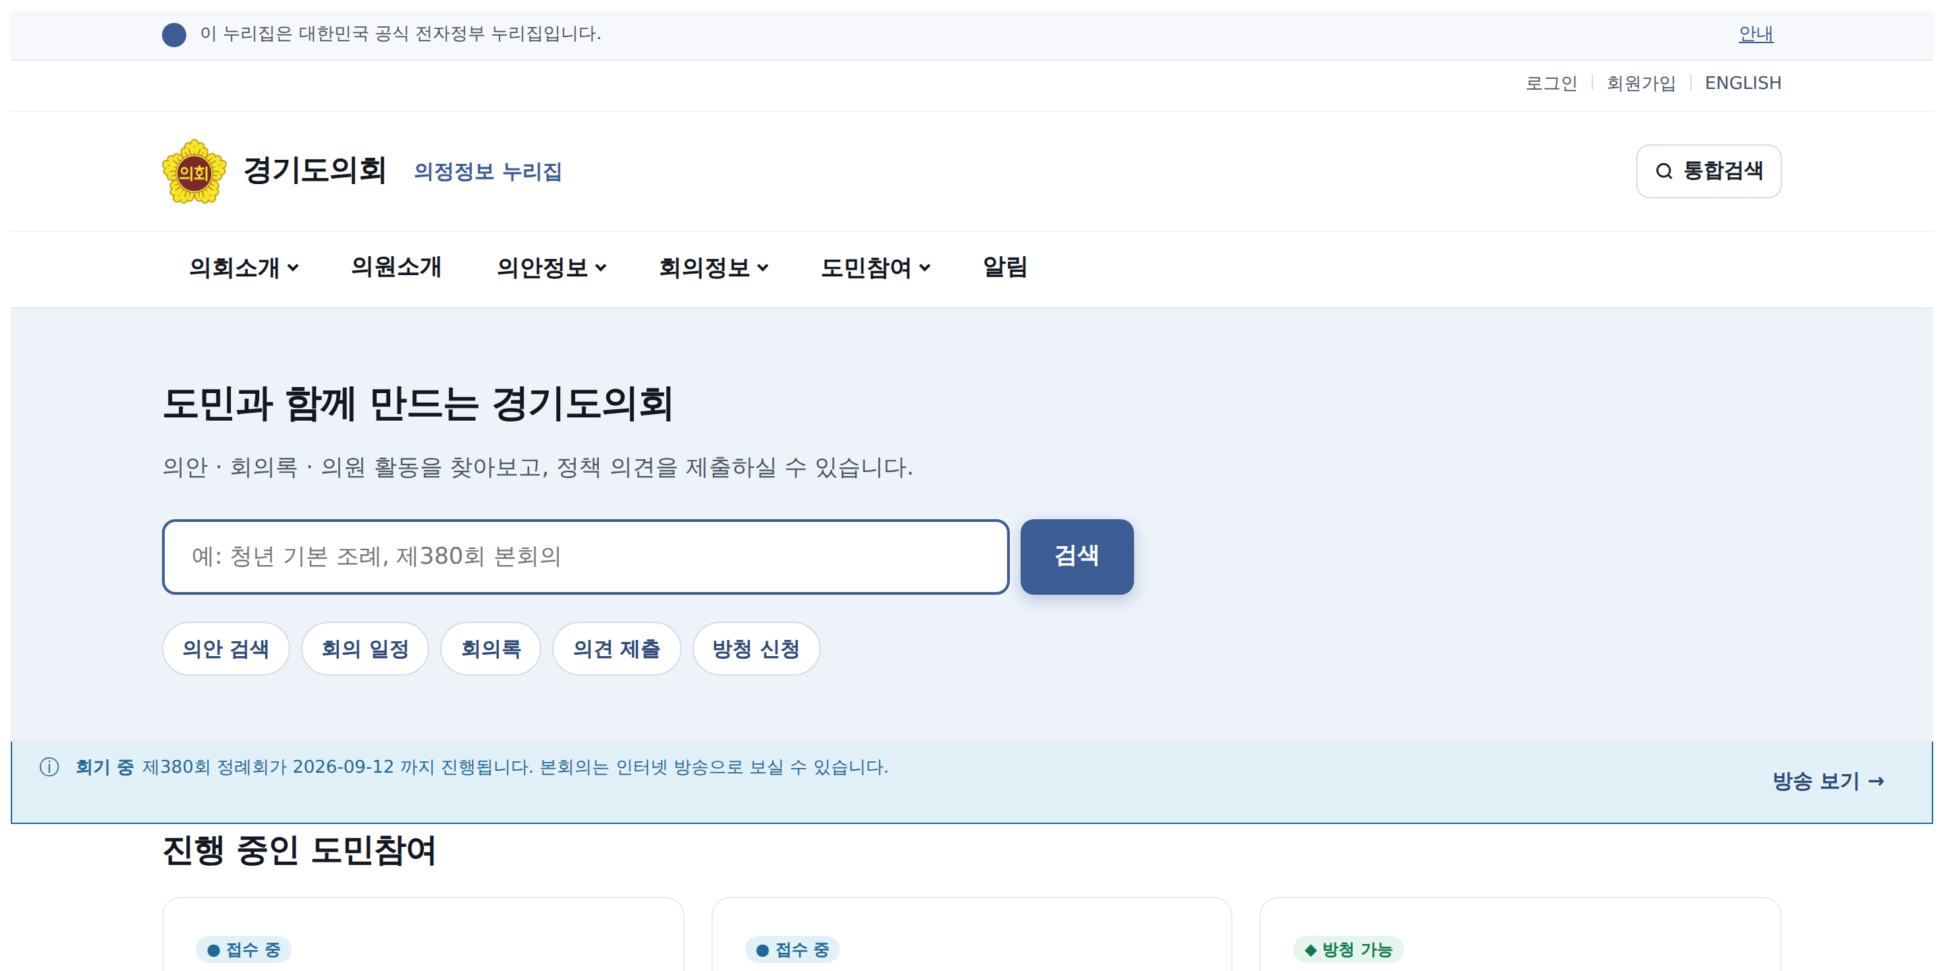
의안 검색 화면
대민 누리집 — 의안 목록
그림 1. 의안 목록 화면 (예시 데이터)
경기도의회 · 의정정보시스템
7 / 12

Slide 8
제380회 정례회 의안 처리 현황
단위: 건 · 2026-09-05 기준
위원회 | 접수 | 가결 | 계속심사 | 처리율
기획재정위원회 | 38 | 31 | 5 | 81.6%
경제노동위원회 | 29 | 24 | 4 | 82.8%
문화체육관광위원회 | 22 | 19 | 2 | 86.4%
보건복지위원회 | 34 | 28 | 6 | 82.4%
건설교통위원회 | 24 | 16 | 4 | 66.7%
합계 | 147 | 118 | 21 | 80.3%
경기도의회 · 의정정보시스템
8 / 12

Slide 9
월별 의안 접수 · 가결
2026년 상반기 · 단위: 건
경기도의회 · 의정정보시스템
9 / 12

Slide 10
이용 현황
2026년 8월 · 대민 누리집
월간 방문
의안 검색
의견 제출
방송 시청
184,200 명
61,300 건
1,240 건
9,800 회
▲ 전월 대비 12%
▲ 전월 대비 8%
처리율 96%
본회의 6회
경기도의회 · 의정정보시스템
10 / 12

Slide 11
앞으로의 계획
2026년 하반기
• 회의록 전문 검색 고도화 (2026-10)
• 의원별 활동 요약 페이지 (2026-11)
• 정책 의견 처리 결과 알림 (2026-12)
– 문자 · 이메일로 알려 드립니다
• 접근성 인증(KWCAG 2.2) 갱신 (2027-01)
경기도의회 · 의정정보시스템
11 / 12

Slide 12
감사합니다
경기도의회사무처 공간정보화과 · 031-8008-7000
www.ggc.go.kr · 의정정보시스템
이 자료는 경기도의회 의정정보시스템 공식 발표 자료입니다 · 경기도의회사무처

